Slide 1


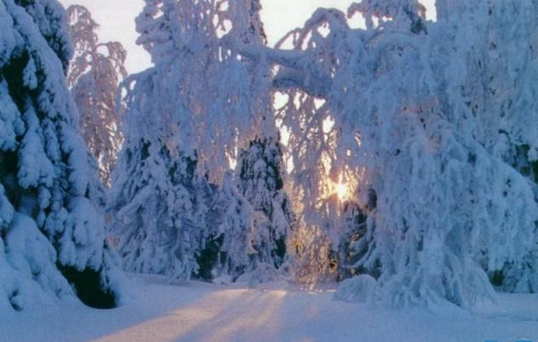

Урок русского языка
4 класс

Slide 2
Девиз нашего урока:
Думать – интенсивно!
Работать – оперативно!
Если спорить – доказательно!
Всем - обязательно!

Slide 3
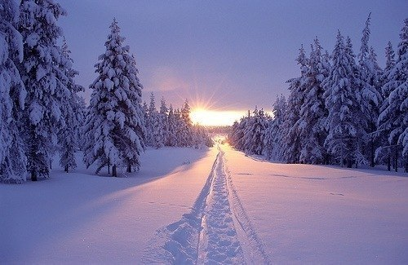

Придет неслышными шагами,
Незримой стужею дохнет
И, все вокруг покрыв снегами,
Вдруг всем нам уши надерет:
Зачем, мол, вы в такой мороз
Из дома высунули нос?

Slide 4

Шестнадцатое января.
Классная работа.

Slide 5

I.Остановка « Повторяйка»
ИМЯ ПРИЛАГАТЕЛЬНОЕ
ВОПРОСЫ:
ЧТО ОБОЗНАЧАЕТ:
КАК ИЗМЕНЯЕТСЯ:
Какой?
Какая?
Какие?
ПРИЗНАК ПРЕДМЕТА
по родам;
числам;
падежам

Slide 6
В морозном воздухе звонко раздается короткий, отрывистый стук дятла.

Slide 7
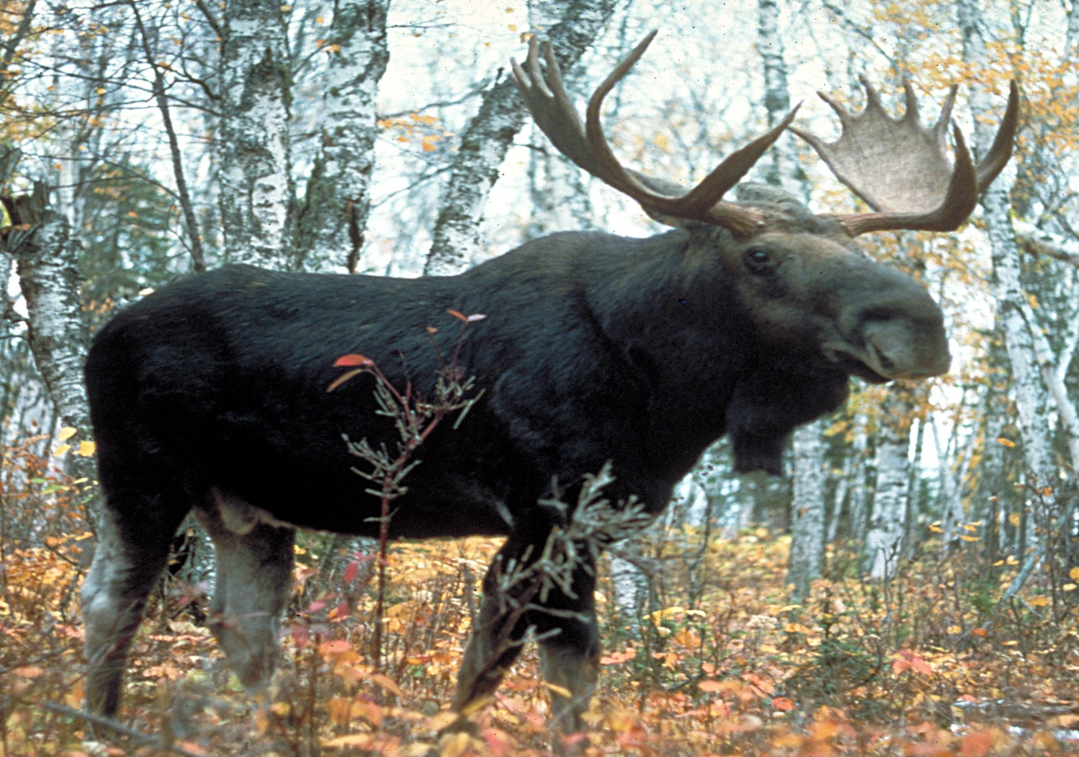
II.Остановка « Угадайка»

Slide 8
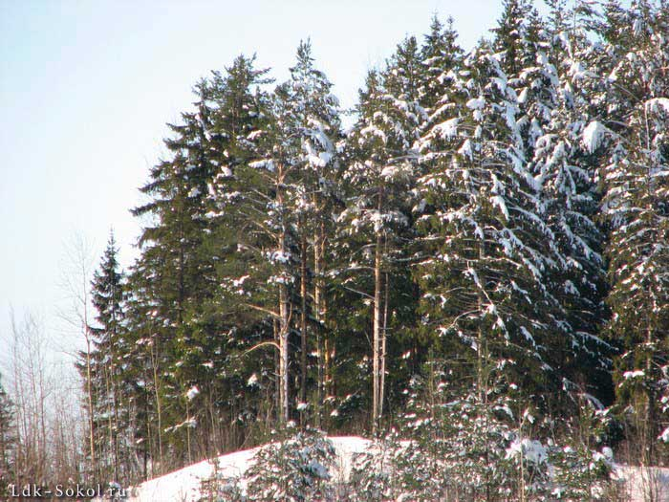
III.Остановка « Узнавайка»
ТЕМА УРОКА:
« Правописание окончаний имен прилагательных мужского и среднего рода в именительном падеже».
ЗАДАЧИ УРОКА:
- узнать…
какие окончания могут иметь имена прилагательные мужского и среднего рода в именительном падеже;
- определить…
от чего зависит их написание.

Slide 9

ФИЗКУЛЬТМИНУТКА
Рано утром в парк ходили,
Там снеговика лепили,
А потом с горы катились,
Веселились и резвились.
В Таню кинули снежком,
В Вову кинули снежком,
В Мишу кинули снежком -
Получился снежный ком!
Холодно гулять зимой-
Побежим скорей домой!

Slide 10
По реке плывет голубоватый туман.
Раннее солнышко осветило лес.

Slide 11
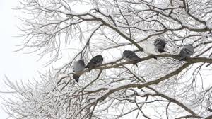
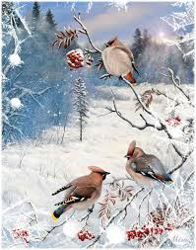
IV.Остановка « Закрепляйка»

Slide 12
I. 1.Какие окончания могут иметь имена прилагательные мужского рода в именительном падеже?
А) ого, его ; Б) ой, ый, ий; В) ым, им
2. Когда пишется окончание ой?
А) под ударением; Б) без ударения
3. Когда пишутся окончания ый, ий?
без ударения ый – после твердых согласных, а ий – после мягких
4. Какие окончания могут иметь имена прилагательные среднего рода в именительном падеже?
А) им, ое ; Б) ем, ее ; В) ое, ее.
5. Когда пишется окончание ое?
А) без ударения; Б) под ударением.
6.Когда пишутся окончания ое, ее?
без ударения ое – после твердых согласных, а ее – после мягких.
II. Вставьте пропущенные окончания имен прилагательных, выделите их.
Рыжий пес, широкое поле, зимний день, доброе утро, светлое облако, громкий голос, раннее утро, солнечный день.

Slide 13


Домашнее задание:
По выбору составьте и запишите :
1 – предложения, используя прилагательные мужского и среднего рода в именительном падеже.
2 – рассказ, используя прилагательные мужского и среднего рода в именительном падеже.

Slide 14
Рефлексия
- на уроке было интересно, всё понял(а)
- иногда были трудности, сомнения
- не усвоил тему, было не интересно

Slide 15
Молодцы!
Спасибо за урок.

